Slide 1
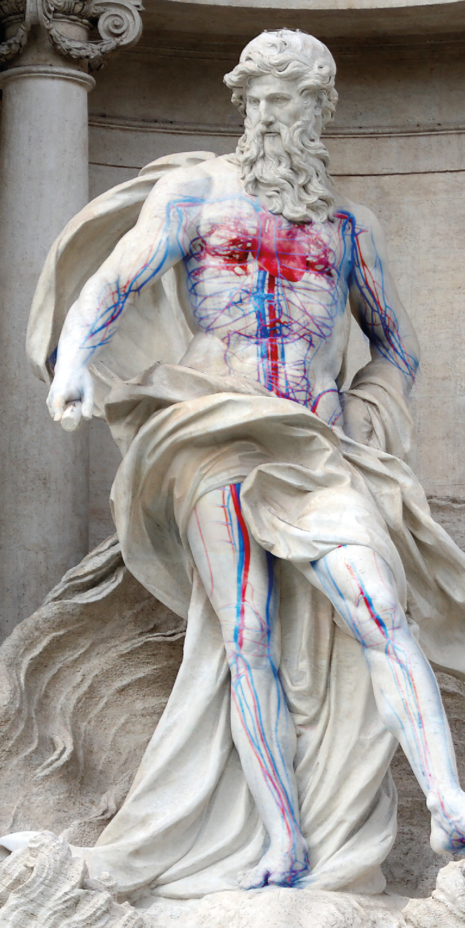
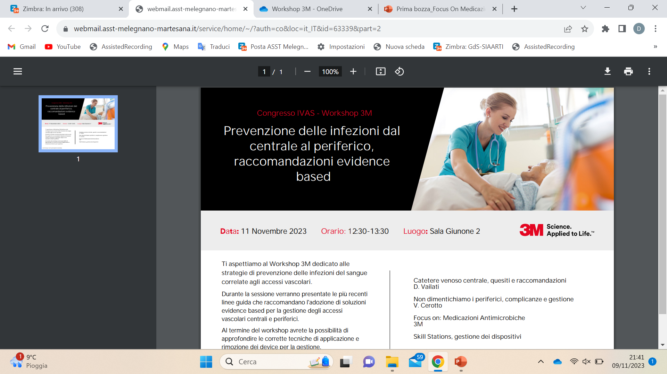
CATETERE VENOSO CENTRALE:
QUESITI e RACCOMANDAZIONI
Davide Vailati
UOC Anestesia e Rianimazione
ASST Melegnano e Martesana-Milano

Slide 2
Infezioni & gestione del Catetere Venoso Centrale
Open issues
Sistematizzazione dei dati
Dimensioni/estensione del topic
Eterogeneità della popolazione, degli studi e delle esperienze
Aspetti non indagati in letteratura
Risposte non conclusive
Ruolo delle buone pratiche/expert opinion
Nuove tecnologie
Difficoltà di applicazione nella pratica clinica (logistiche, di risorse, etc)

Slide 3
Open issues – gestione dei VAD
Quali tecniche di impianto e gestione possono prevenire le complicanze infettive?
1) aderenza a procedure sterile (kit) 2) disinfezione 3) tecniche di fissaggio 4) tecniche di medicazione 5) tecniche di gestione delle vie infusionali 6) sede dell’exit site
Quando è opportuno rimuovere un dispositivo venoso centrale in paziente con sospetta CRBSI?
Rimozione precoce 2) lock-therapy 3) rimozione ritardata (conferma CRBSI – tipizzazione microbiologica) 4) Coltura della punta
Qual è la modalità più corretta di gestione della sostituzione dei dispositivi vascolari?
Indicazione alla sostituzione; Tempi di sostituzione (rimozione dopo intervalli fissi vs sostituzione in base a segni clinici); tecniche di sostituzione; sedi (utilizzo di stessa o di una nuova sede di impianto)

Slide 4
Open issues - gestione dei VAD
Quali sono i sistemi di stabilizzazione più idonei?
Sistemi sutureless (varie tipologie); 2) punti di sutura; 3) ancoraggio sottocutaneo 4) utilizzo del cianoacrilato
Quali sono le tecniche più adeguate di flushing & locking in termini di soluzioni utilizzate e di timing?
Fisiologica vs taurolodina + citrato (vs soluzione eparinata); Ad ogni utilizzo vs intervalli temporali prefissati

Slide 5
Open issues - gestione dei VAD
Quali nuovi dispositivi di gestione hanno un ruolo specifico nella prevenzione delle complicanze infettive?
1)medicazione (trasparente/non; medicata/non medicata); 2) port protector; 3) connettori needle free; 4) siringhe pre-riempite; 5) erogatori monodose sterili di disinfettante
Qual è la gestione più corretta delle vie infusionali?
1)utilizzo di sistemi di lavaggio a pressione; 2) utilizzo di dispositivi di sanificazione delle porte (hub); 3) utilizzo di circuiti chiusi; 4) utilizzi specifici in relazione a particolari soluzioni (emoderivati, nutrizione)

Slide 6
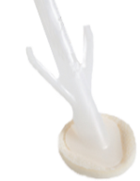
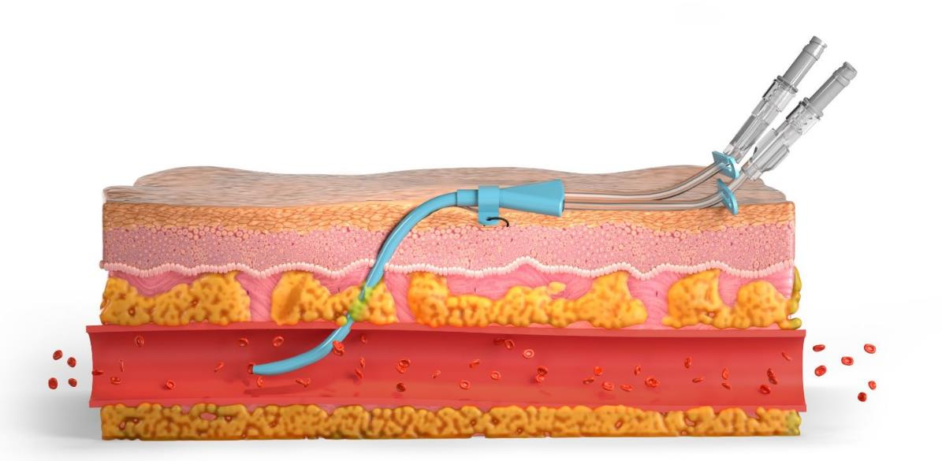
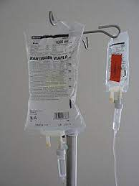
PREVENZIONE CONTAMINAZIONE
EXTRA ed INTRALUMINALE
Needleless Connector
COLONIZZAZIONE
EXTRALUMINALE
Antisepsi cutanea
(prima e dopo il posizionamento)
COLONIZZAZIONE INTRALUMINALE
Infusioni
Notes:
Prevention of extraluminal colonization is achieved through a proper skin preparation at insertion and at every dressing change and through a proper dressing and securement of the catheter. According to a D. Maki’s review of risk factors for CRBSI, heavy colonization of exit site increases up to 56 times the risk of infection. On the other side, the prevention of intraluminal source is based on aseptic technique when manipulating catheter hubs, caps, connectors and stopcocks.

Slide 7
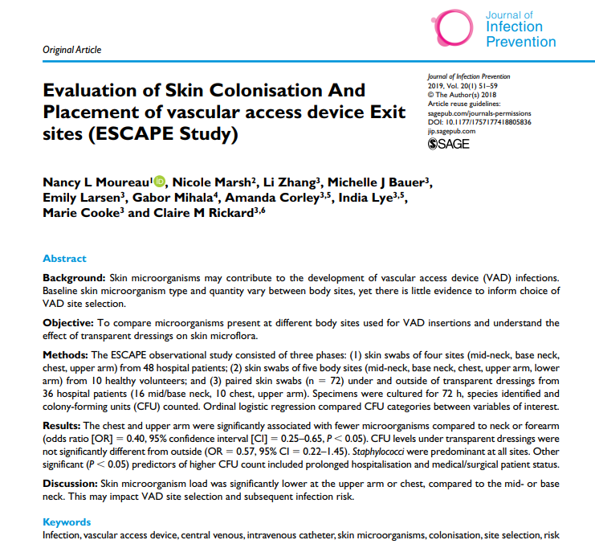

Slide 8
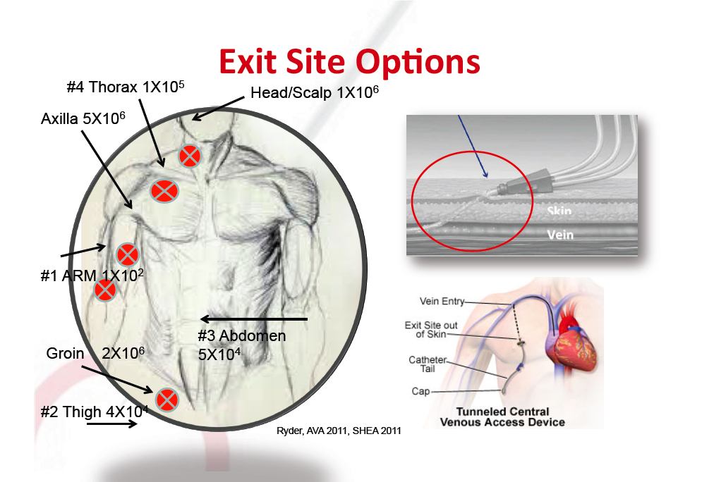
Courtesy of N. Moreau
Notes:
The choice of the exit site greatly affects the risk of infection for two reasons: 1. Different areas of the body have a different bacterial colonization, in terms of colony counts. The area with the lowest rate of colonization is definitely the upper arm. The second reason is that the exit site greatly affects the ability to do a stable and lasting dressing.

Slide 9
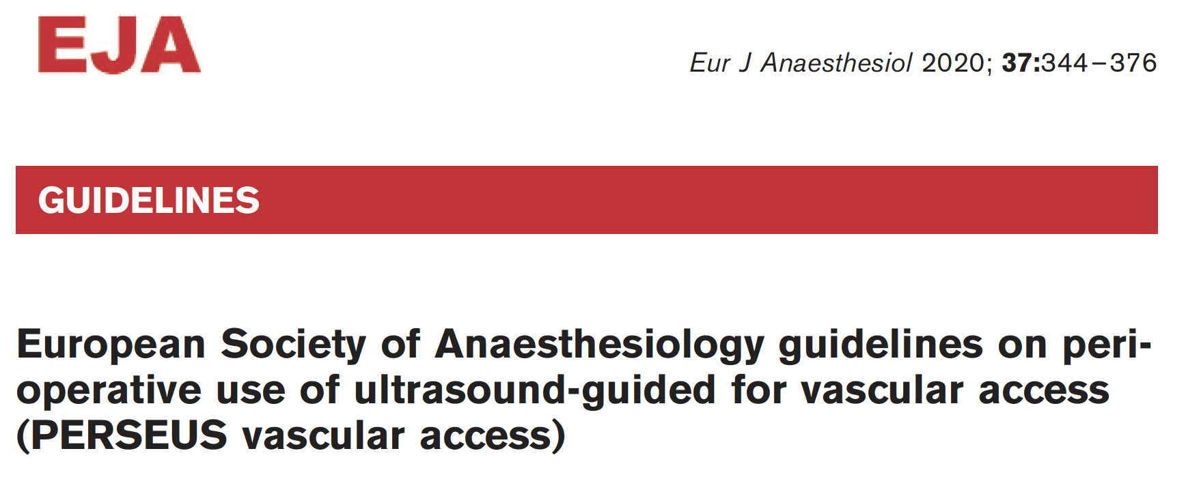
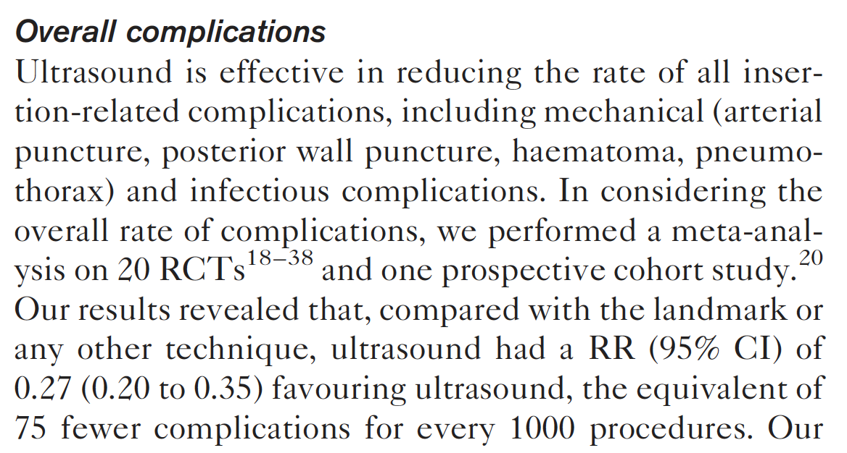
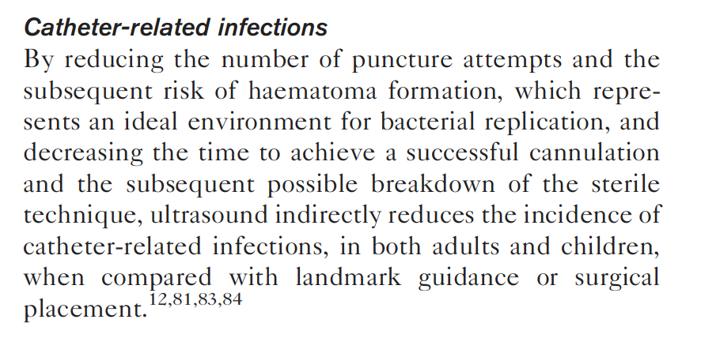
Uso dell’ecoguida
Con grading differente, ma validità per tutte le sedi
Meno punture cutanee
Meno tramiti per colonizzazione batterica
Eur J Anaesthesiol 2020; 37:344–376

Slide 10
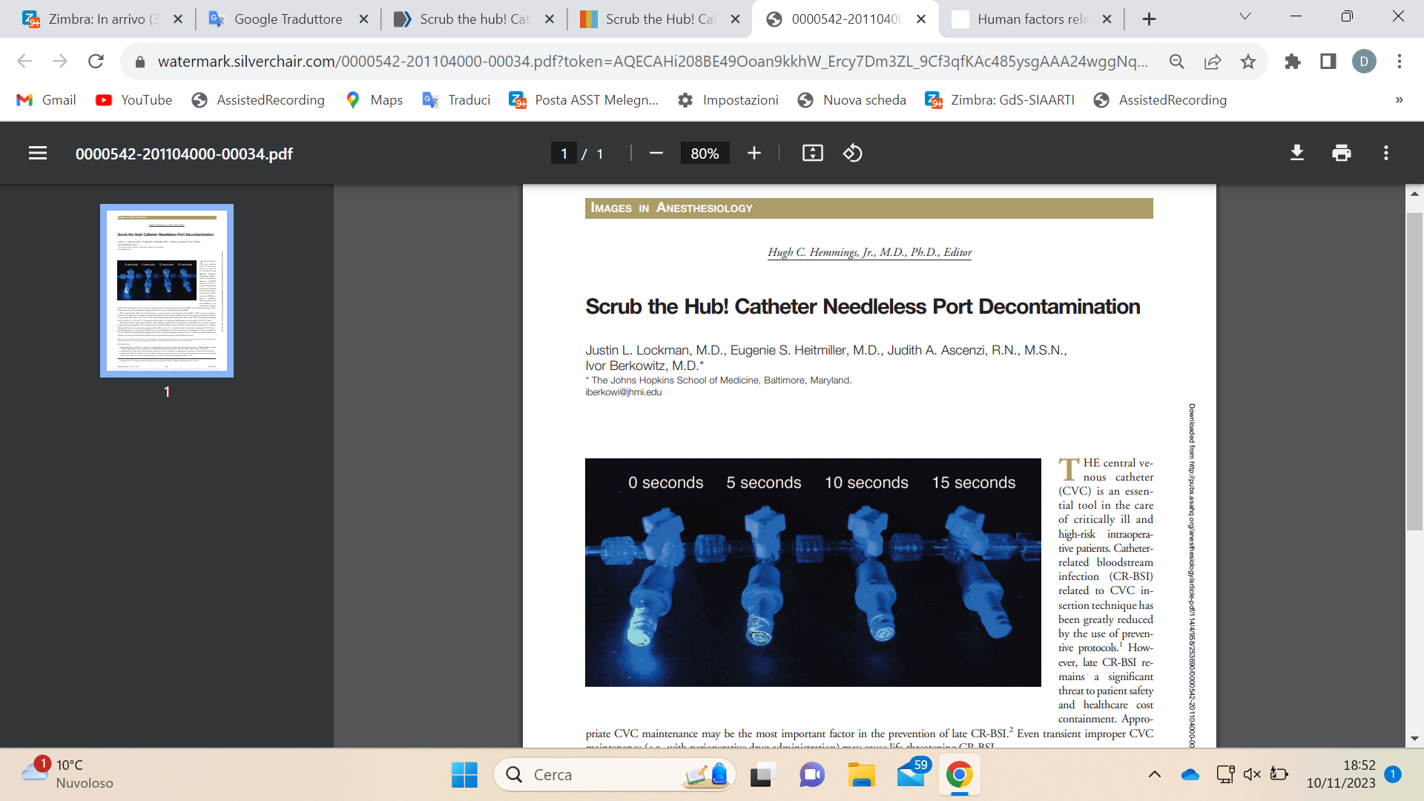
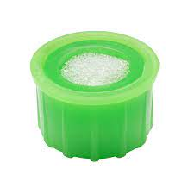
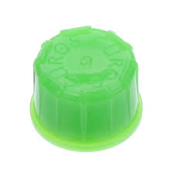
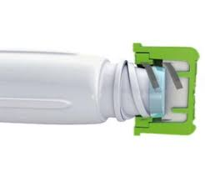
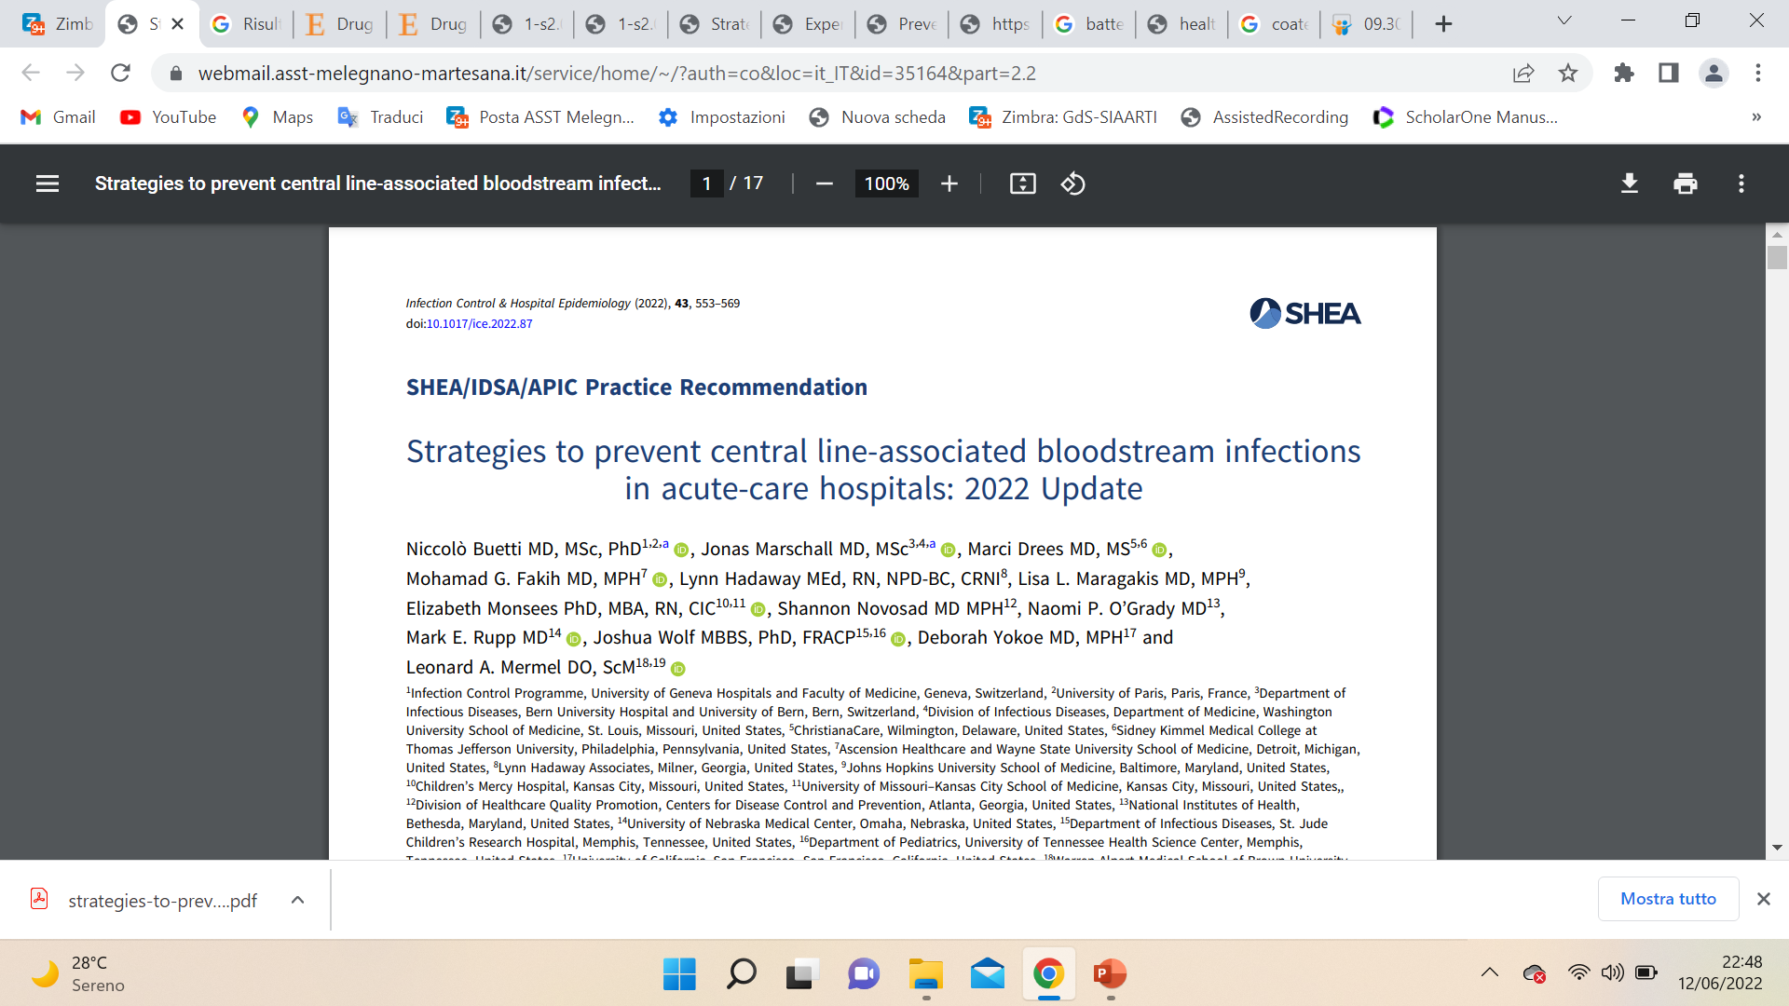
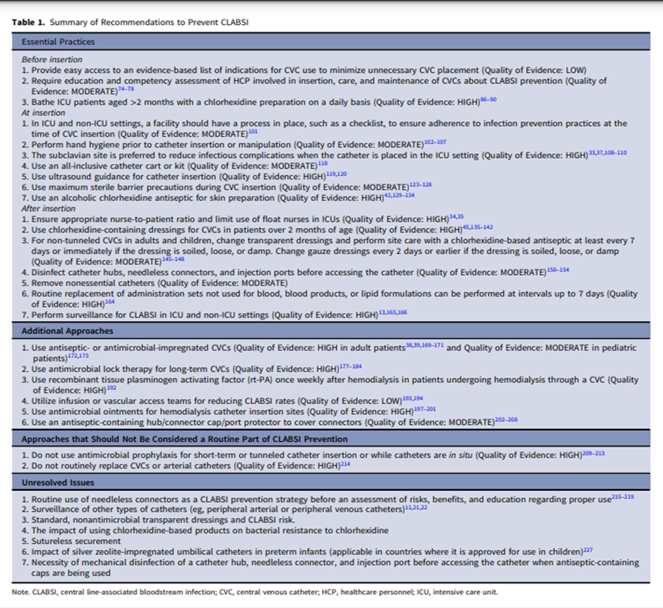

Slide 11
COME RIDURRE LA COLONIZZAZIONE EXTRALUMINALE
APPROPRIATA DISINFEZIONE CUTANEA
CORRETTO SISTEMA DI FISSAGGIO
IDONEA MEDICAZIONE

Slide 12
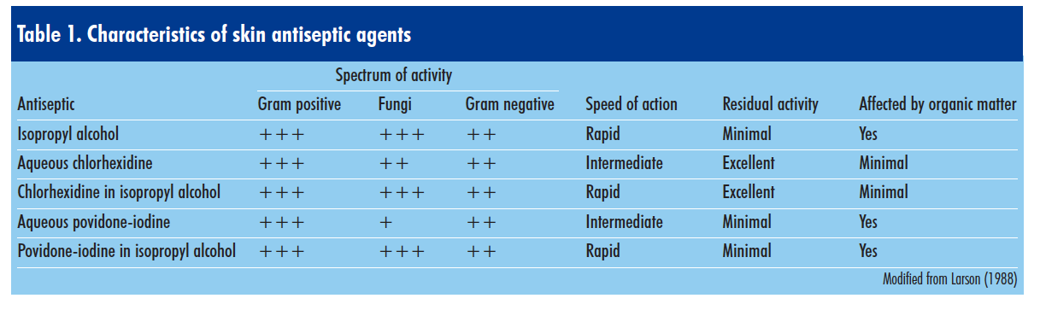
L’ANTISETTICO IDEALE…
Essere efficace contro una vasta gamma di microrganismi
Avere un onset rapido, immediato
Avere effetti anche a lungo termine
Non essere inattivato dalla presenza di materiale organico (ad esempio sangue)
Avere un effetto tossico minimo sulla cute e sugli organi

Slide 13
COME RIDURRE LA COLONIZZAZIONE EXTRALUMINALE
APPROPRIATA DISINFEZIONE CUTANEA
CORRETTO SISTEMA DI FISSAGGIO
IDONEA MEDICAZIONE

Slide 14
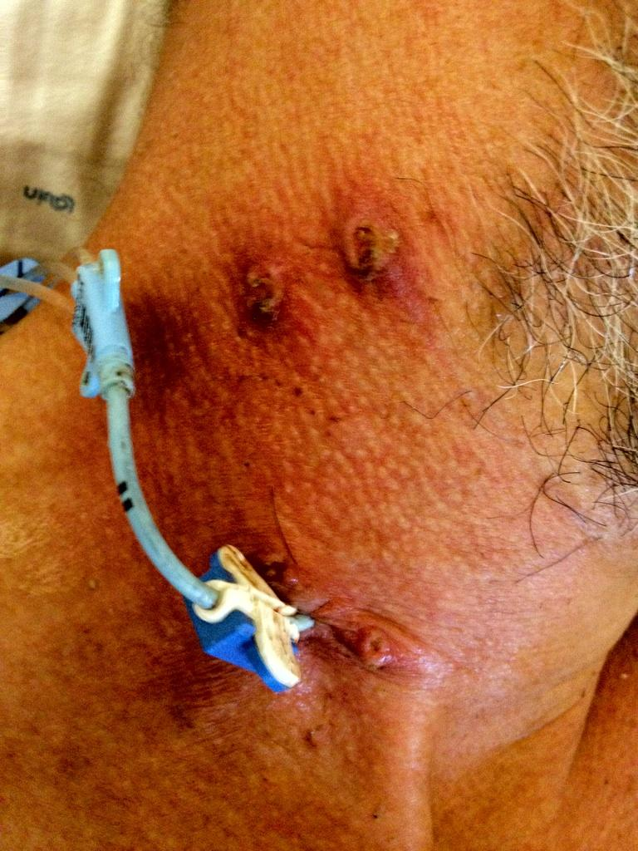
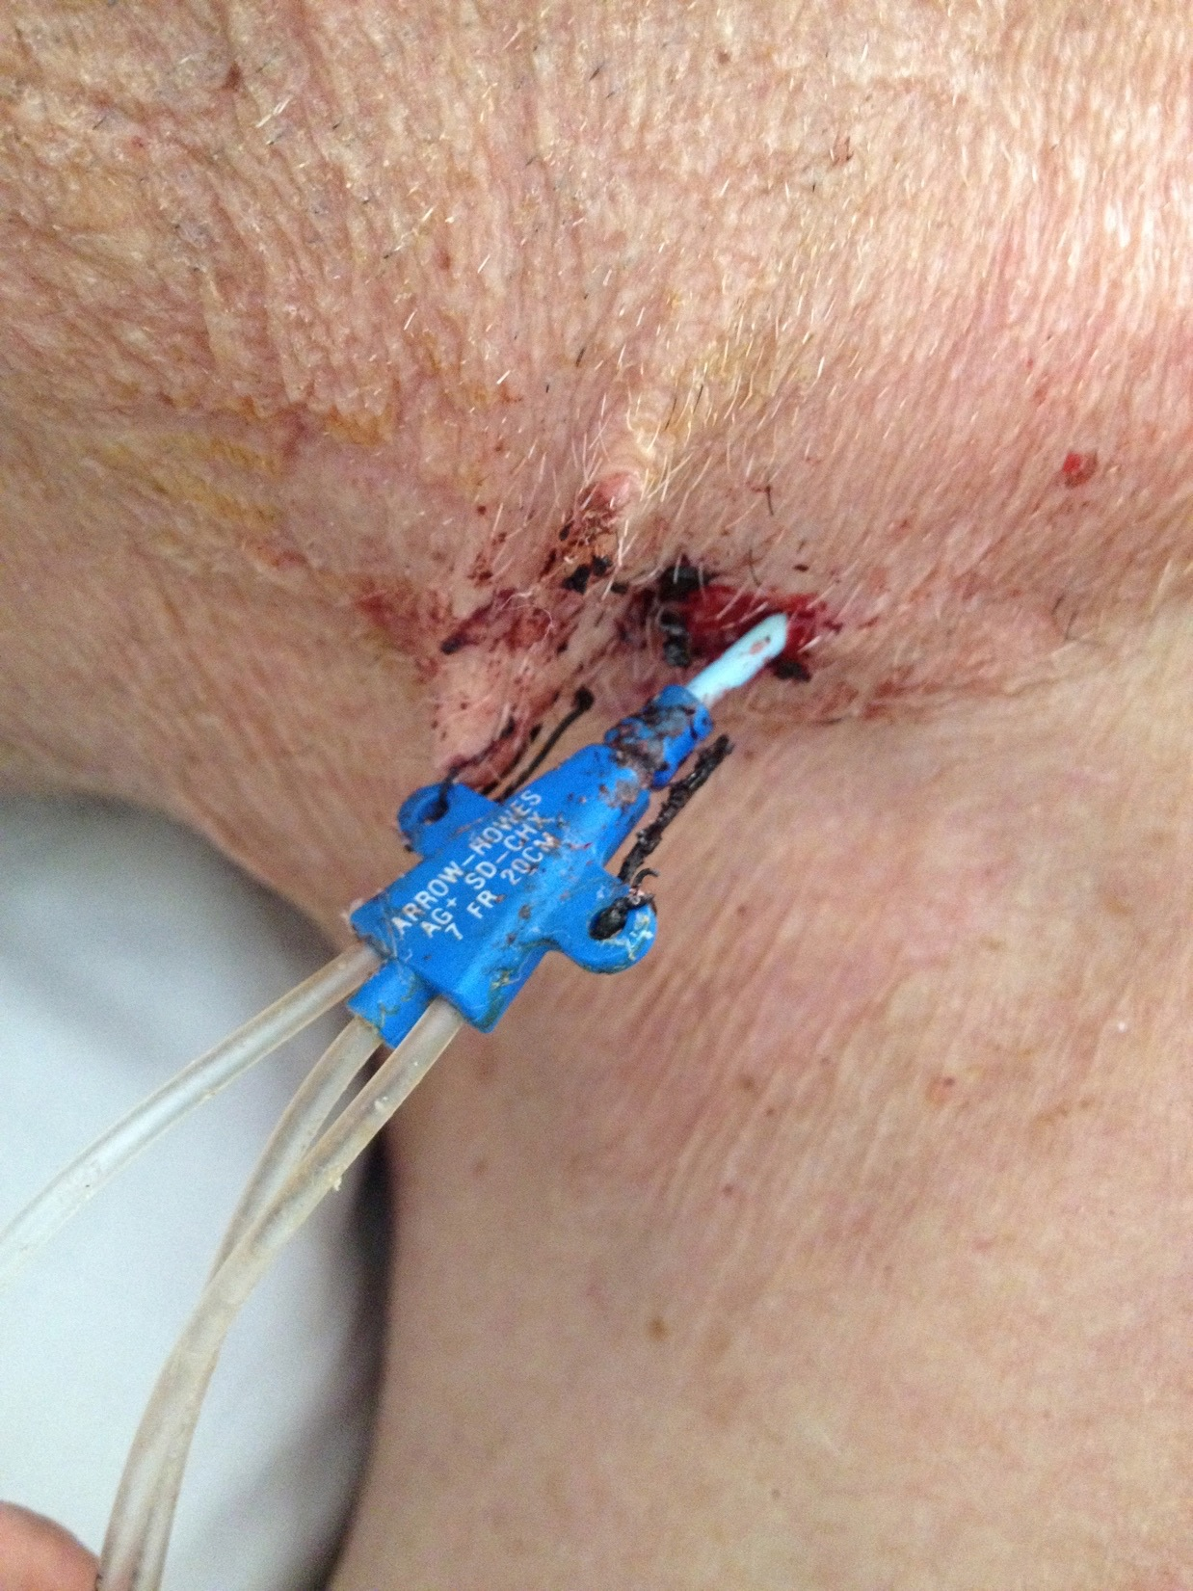
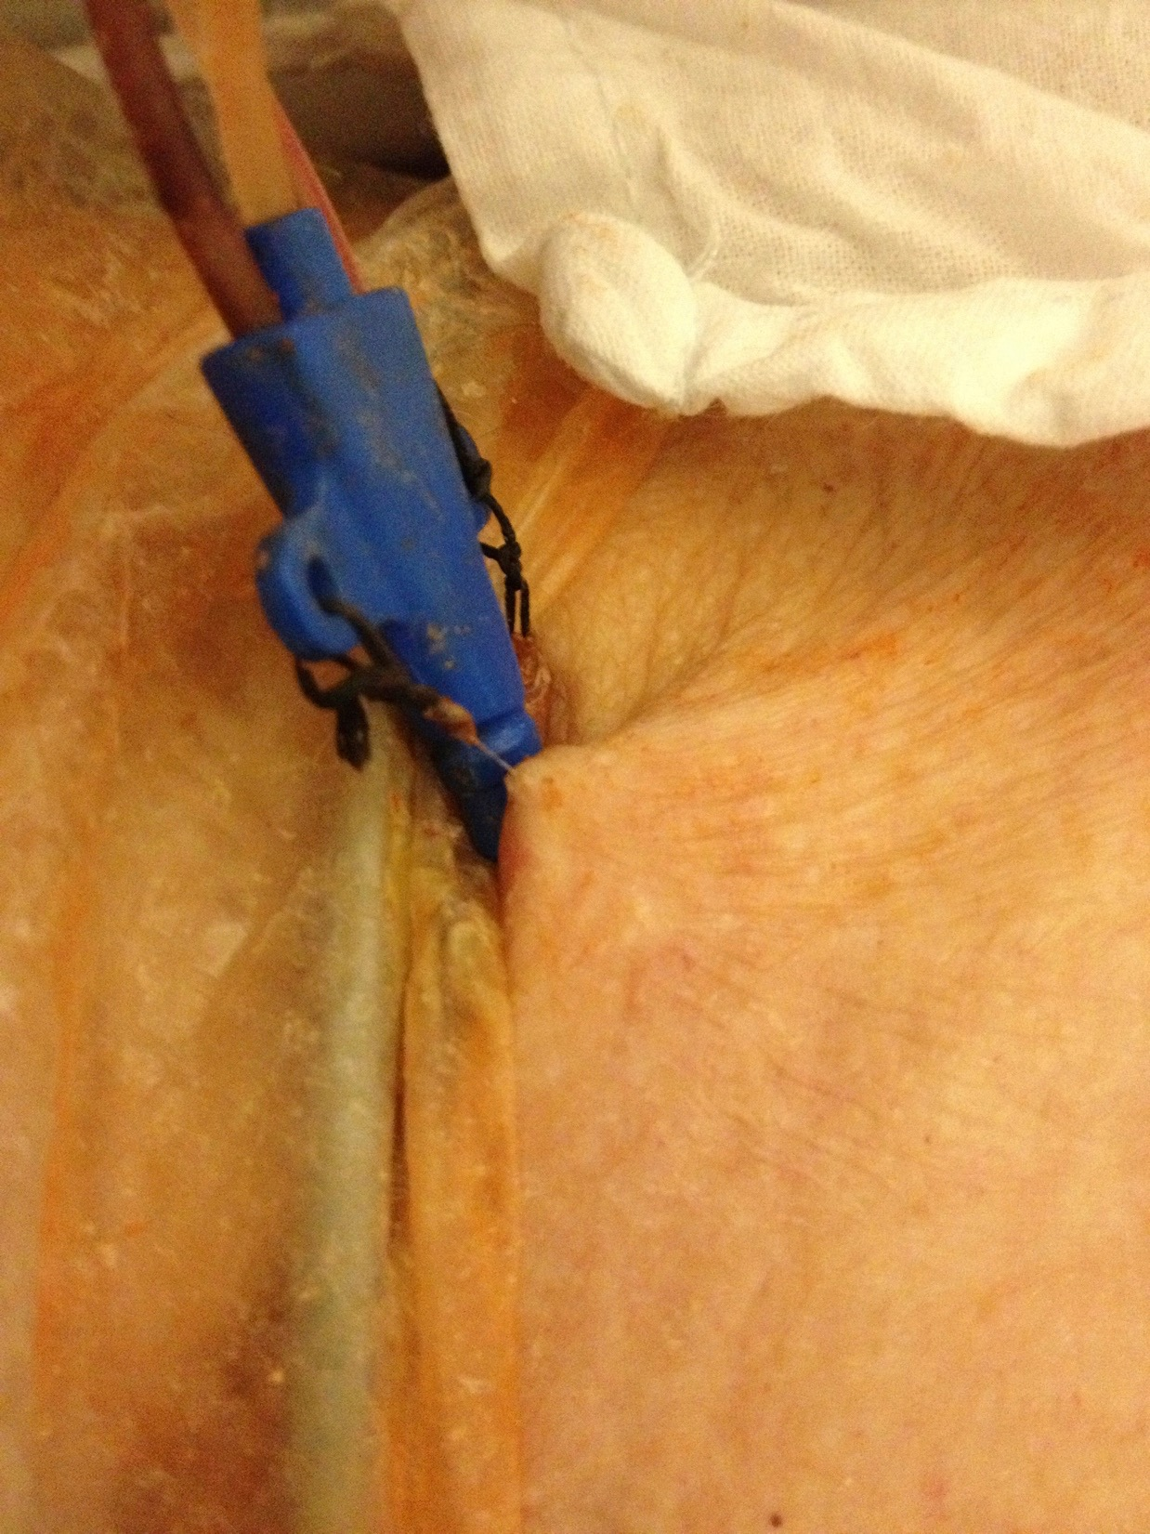
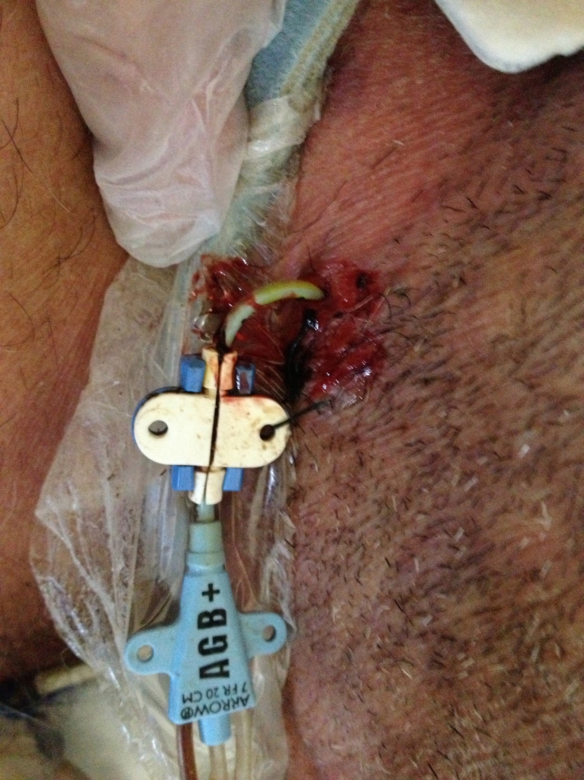
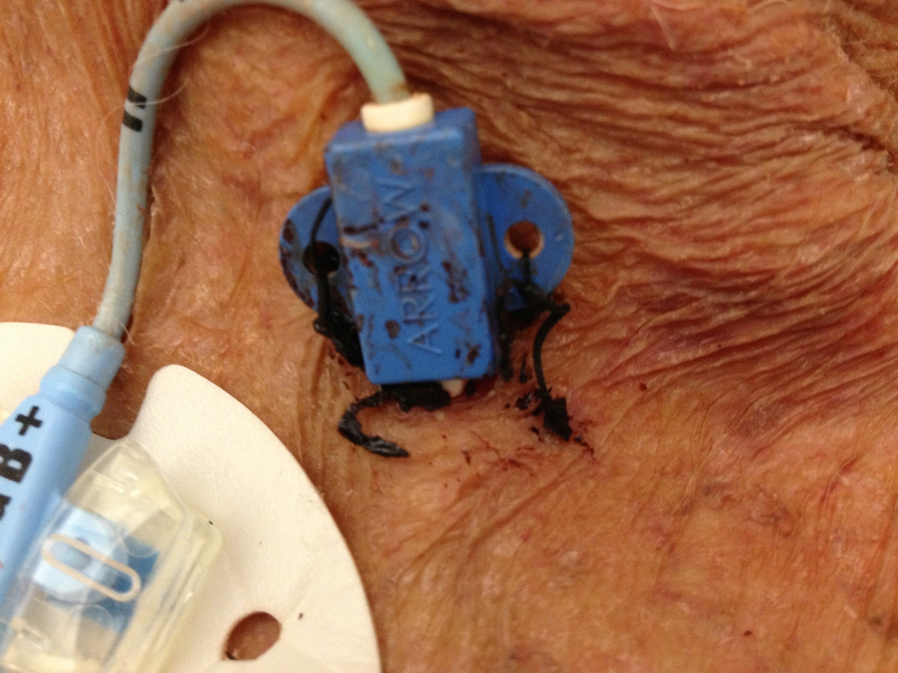
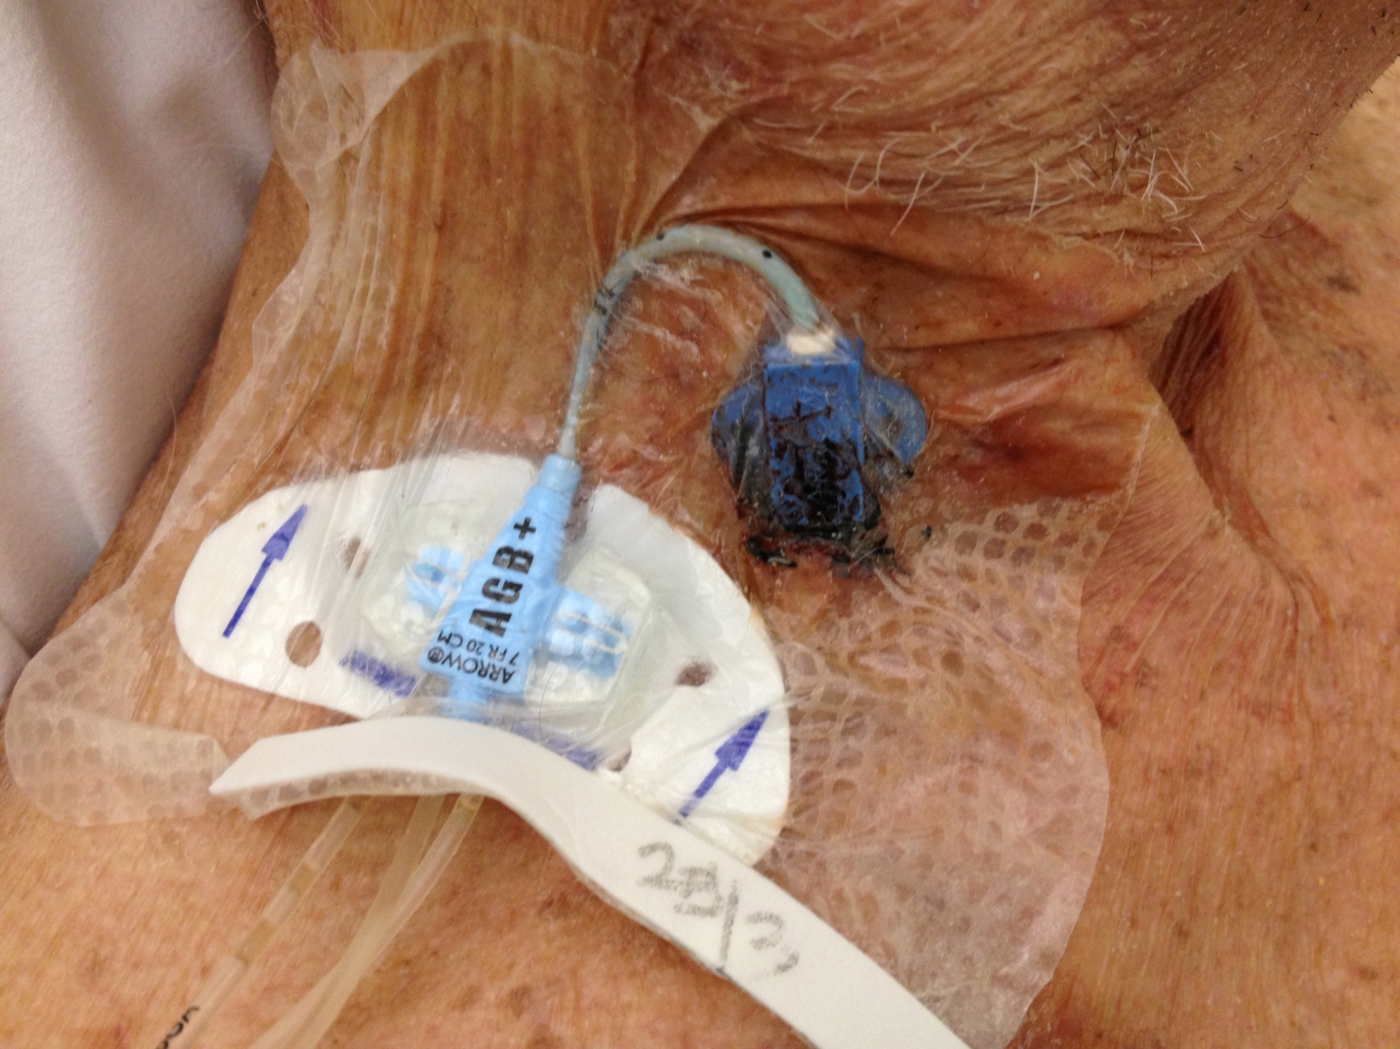
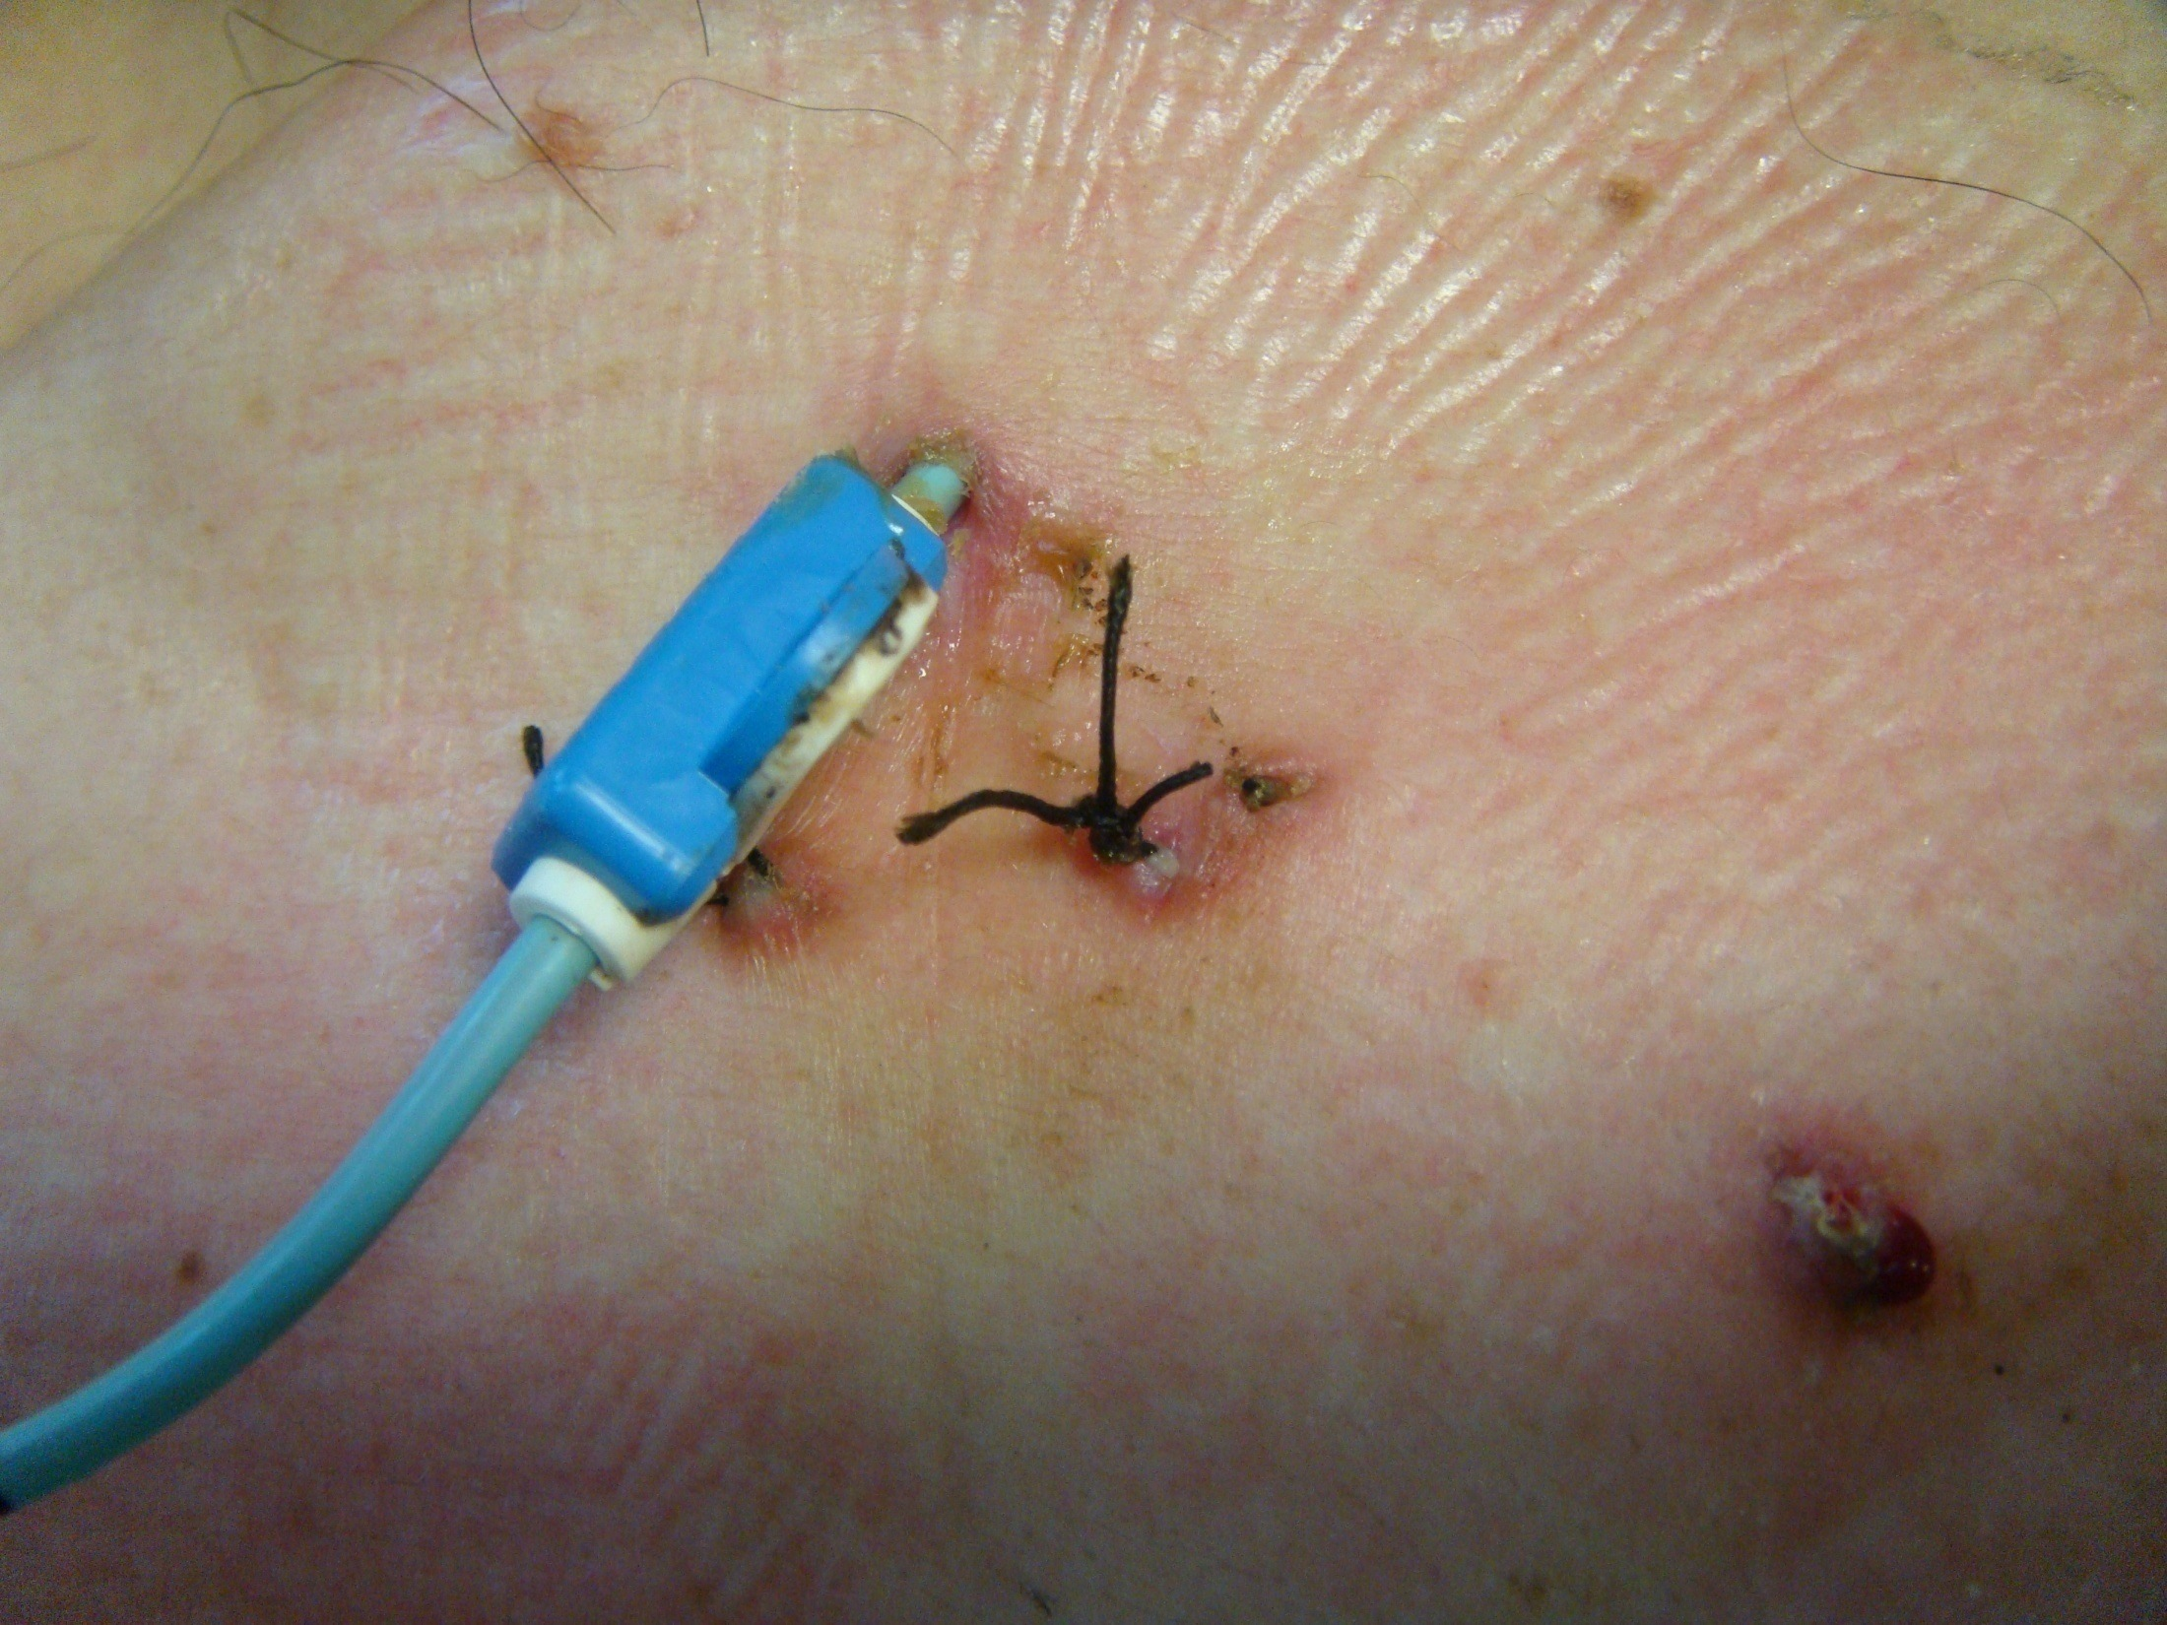

Slide 15


PERCHE’ NO AI PUNTI DI SUTURA
Lacerazione della cute attorno all’exit site,
causando infiammazione e importante colonizzazione
Inefficace fissaggio del catetere, con movimenti di “in and out” e conseguente incremento del rischio infettivo e trombotico
Discomfort per il paziente
Rischio di puntura accidentale per l’operatore sanitario
Notes:
Sutures present several disadvantages:….

Slide 16
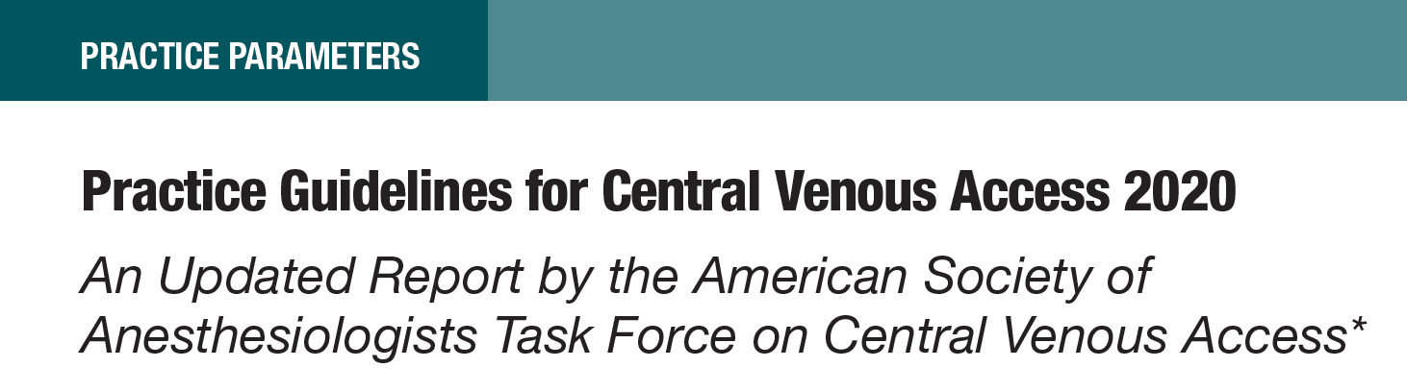
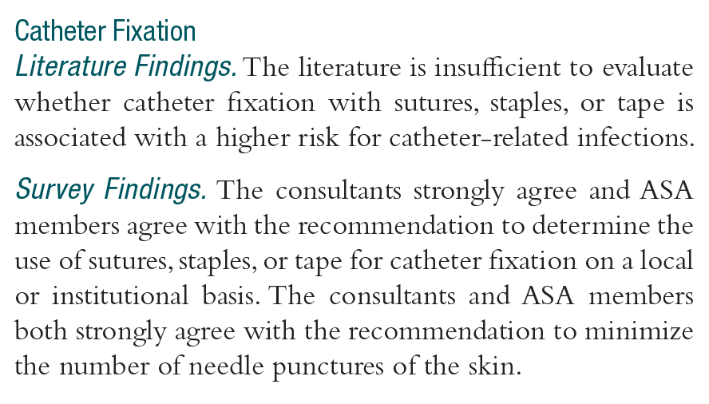
Meno punture cutanee
Meno tramiti per colonizzazione batterica
Anesthesiology 2020; 132:8–43

Slide 17
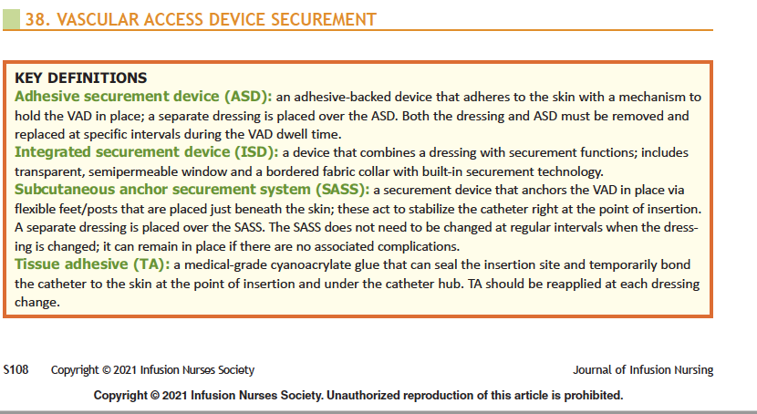

Slide 18
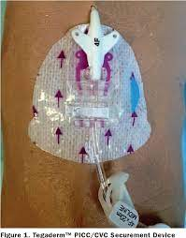
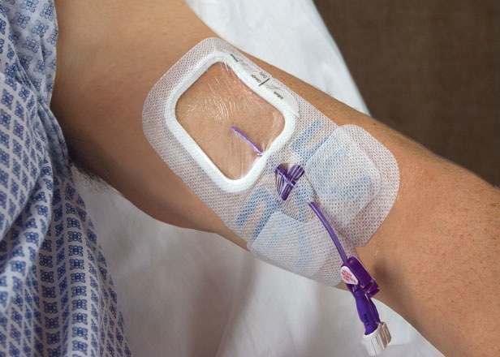
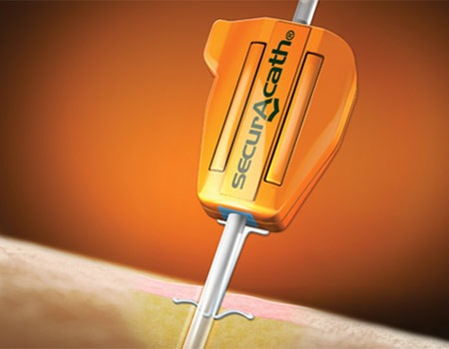
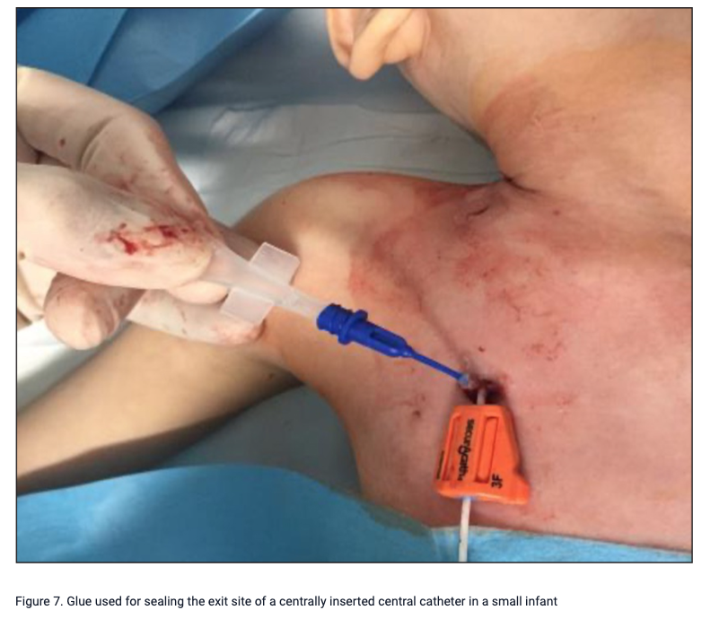
1. Adhesive Sutureless Devices
2. Integrated Securement Device
3. Subcutaneously Anchor
Sutureless System - SASS
4. Tissue Adhesive (Cyanoacrylate Glue)

Slide 19
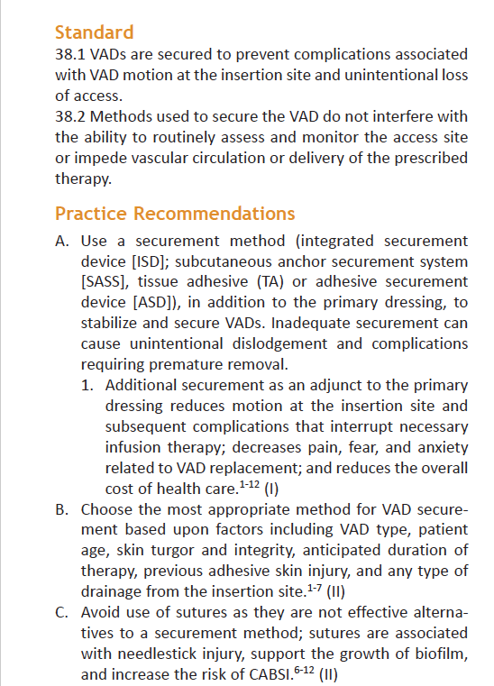
Il sistema di fissaggio incide sulla perdita dell’accesso e previene le complicanze
Il fissaggio con punti di sutura implementa le complicanze infettive e le punture accidentali
Scelta del sistema di fissaggio «ritagliata» sulle caratteristiche del paziente

Slide 20
COME RIDURRE LA COLONIZZAZIONE EXTRALUMINALE
APPROPRIATA DISINFEZIONE CUTANEA
CORRETTO SISTEMA DI FISSAGGIO
IDONEA MEDICAZIONE

Slide 21
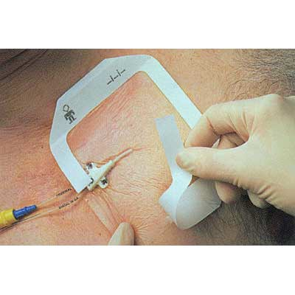
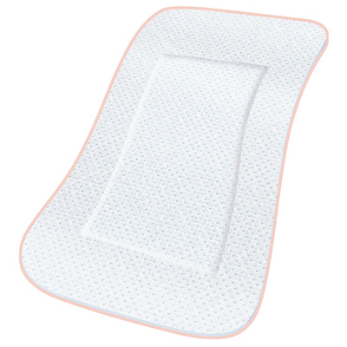
QUALE? QUANDO CAMBIARLA?
Notes:
A clean and dry dressing at insertion site is important to protect the site and minimize the risk of infection. There are generally two types of dressing that can be used to cover and protect the insertion site: 1. Sterile gauze and tape; and 2) sterile semipermeable transparent polyurethane dressing.
The choice of dressing is a matter of preference.
The optimal catheter site dressing has been debated for more than 20 years. A numbers of studies comparing transparent and gauze dressing have been performed, some showing no difference and others suggesting increased risk of infection with transparent dressing.

Slide 22
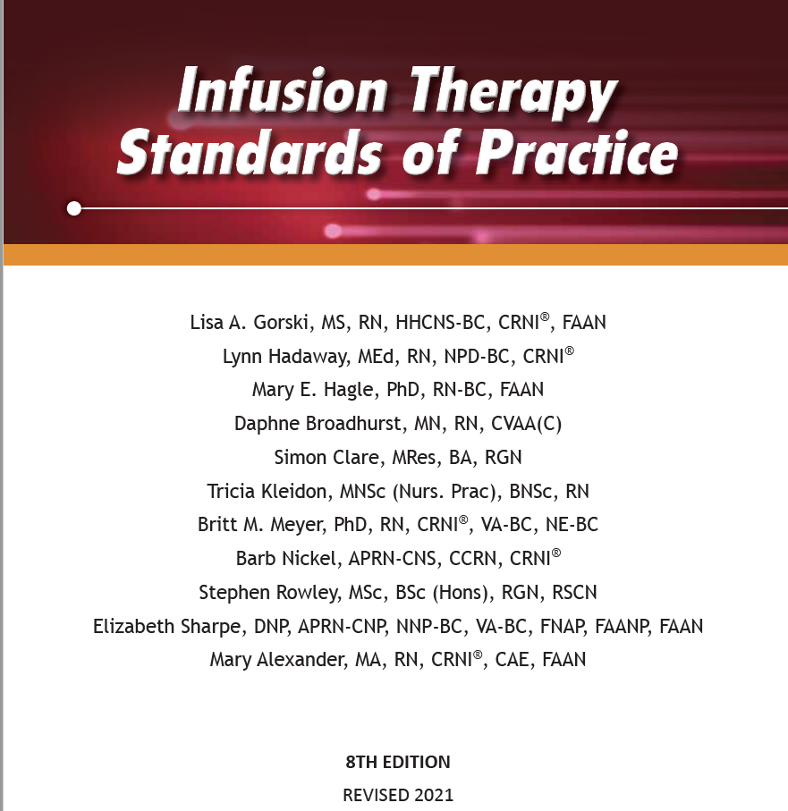
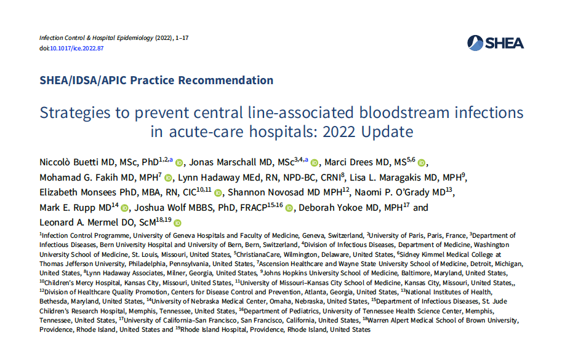

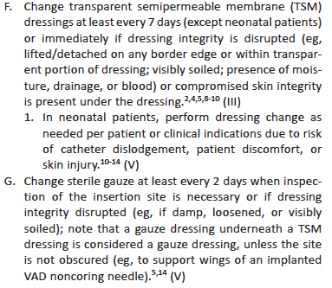


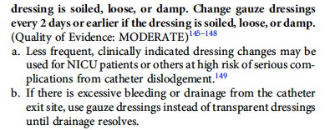
7 giorni
2 giorni

Slide 23
VANTAGGI MEDICAZIONE SEMIPERMEABILE TRASPARENTE
Intervallo di tempo più lungo tra i cambi di medicazione (7 gg vs 2 gg)​
Visibilità dell’exit-site
Miglior stabilizzazione del catetere, contribuendo a ridurre i movimenti di “in and out”
Migliore protezione contro le secrezioni, soprattutto negli exit-site in prossimità di tracheotomia, bocca o collo

Slide 24
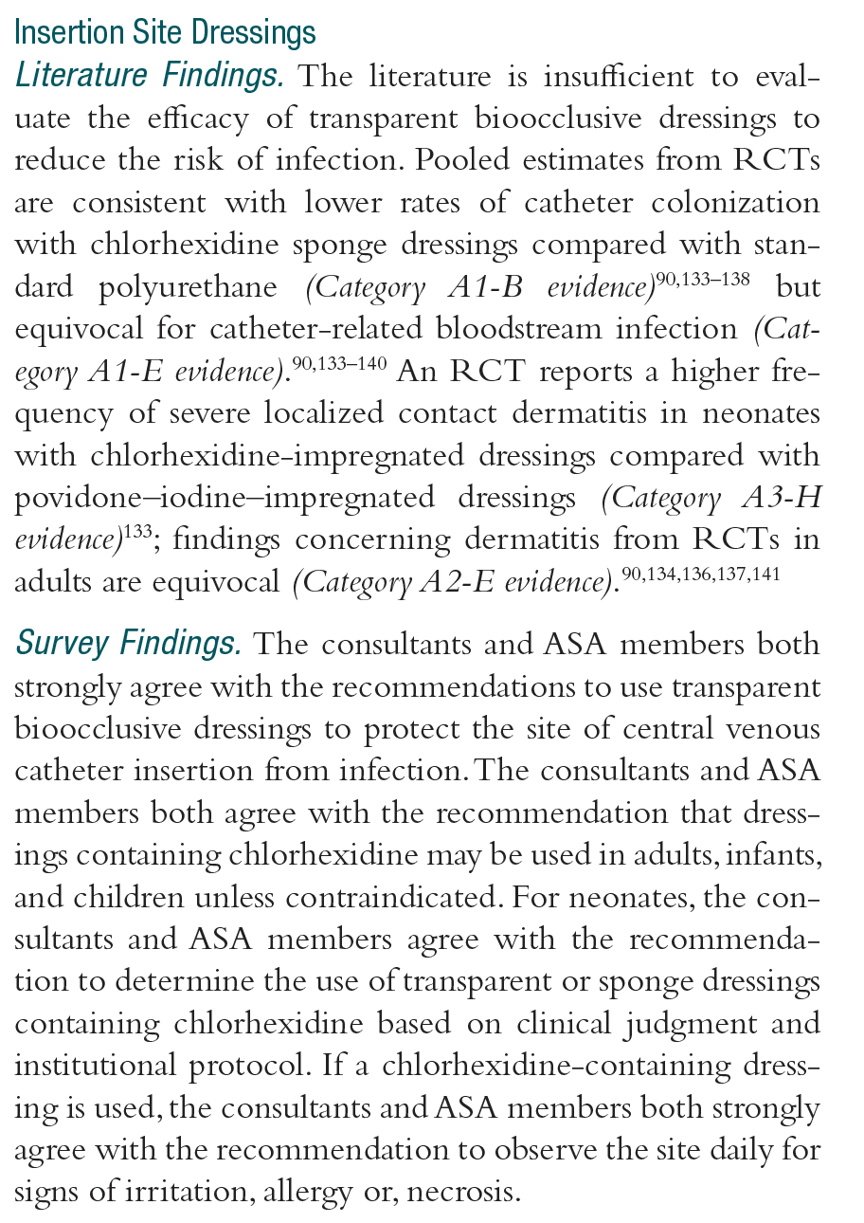
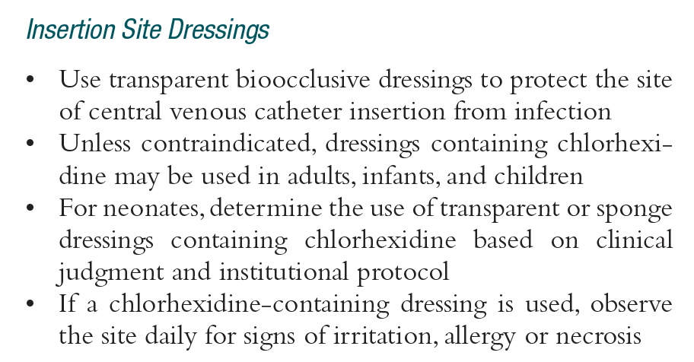
Anesthesiology 2020; 132:8–43

Slide 25
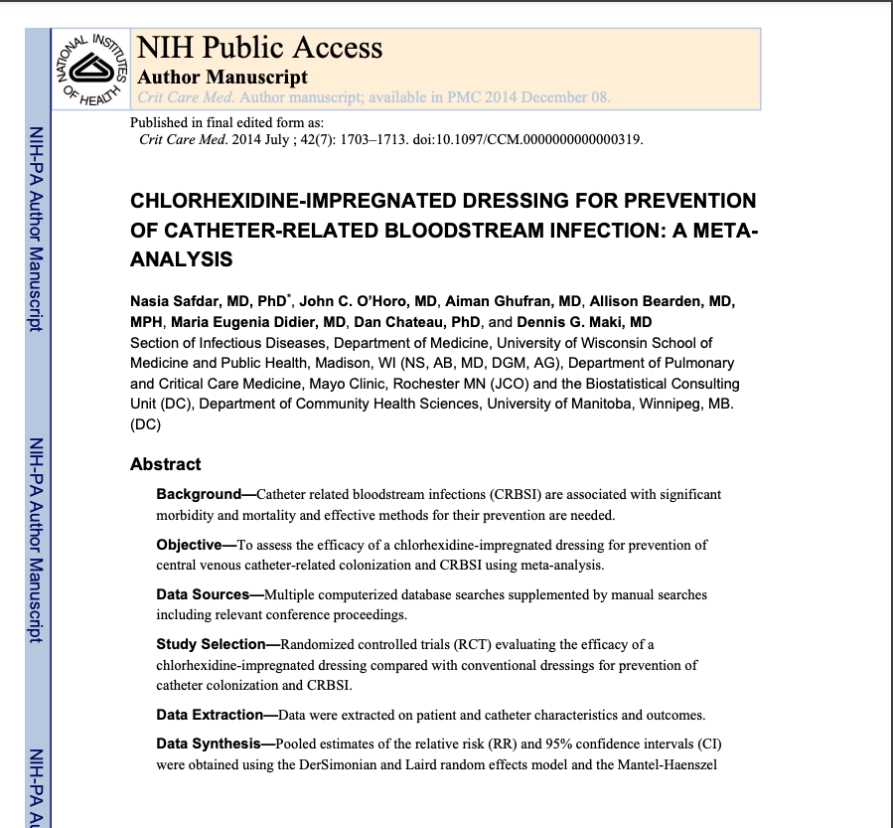
2014

Slide 26
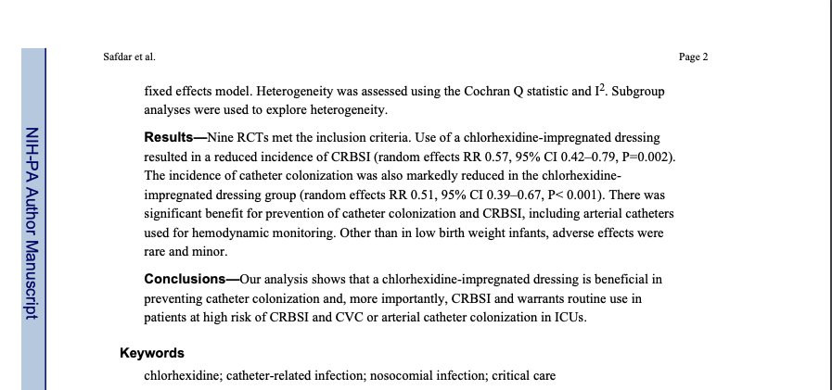

Slide 27
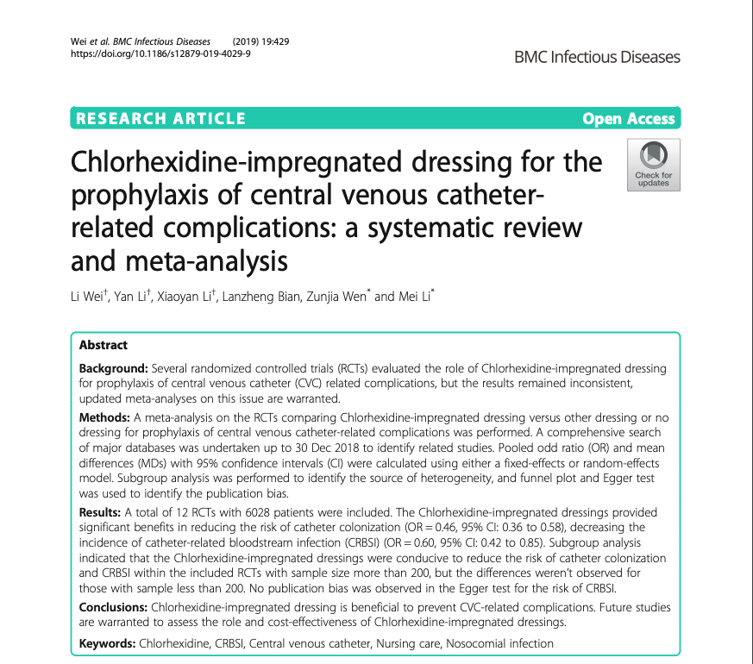
2019

Slide 28
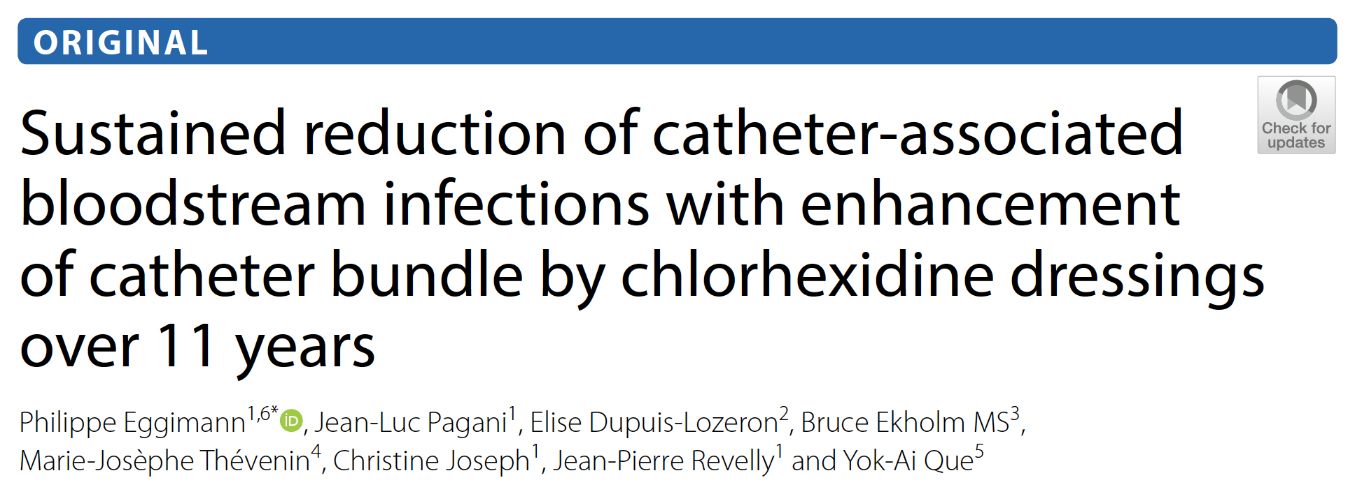
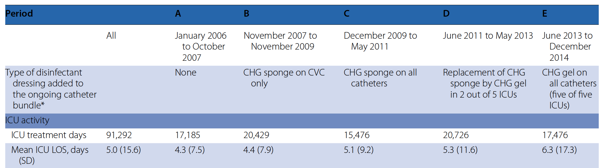
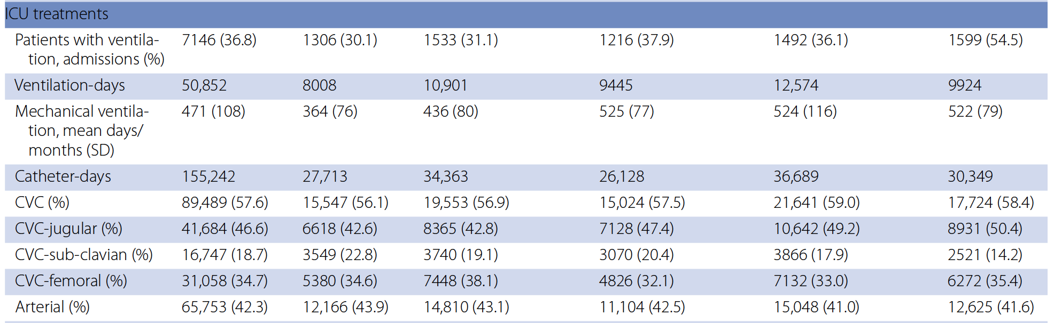
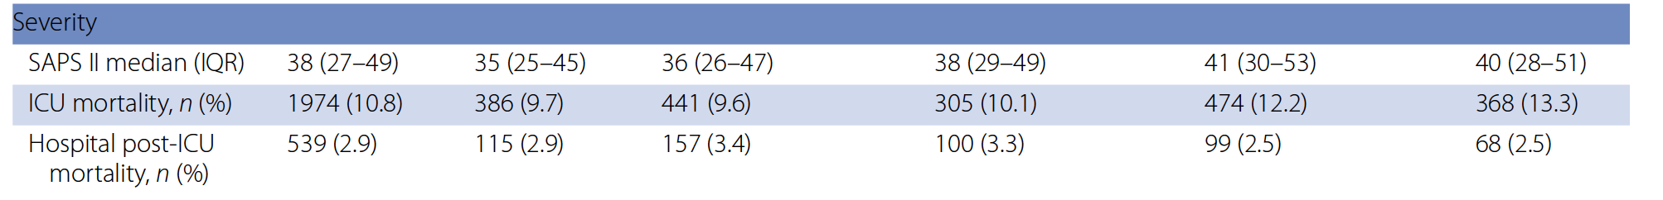
Bundle & medicazioni
La gestione dell’accesso
Aggiunta di CHG alle medicazioni & riduzione CABSIs.
Real world setting data
2006-2014: introduzione delle medicazioni incrementale
18.286 pazienti ammessi in ICU (91.292 ICU-days, 155.242 gg-CVC)
111 CABSIs
Progressiva ma significativa riduzione delle CABSI
  da 1.48 (IC 1.09-2.01) senza CHG
  a 0.69 (IC 0.43-1.09) e 0.23 (IC 0.11-0.48) episodi per gg CVC con uso di spugne/gel CHG (p=0.0007; p<0.001).
Intensive Care Med (2019) 45:823–833

Slide 29
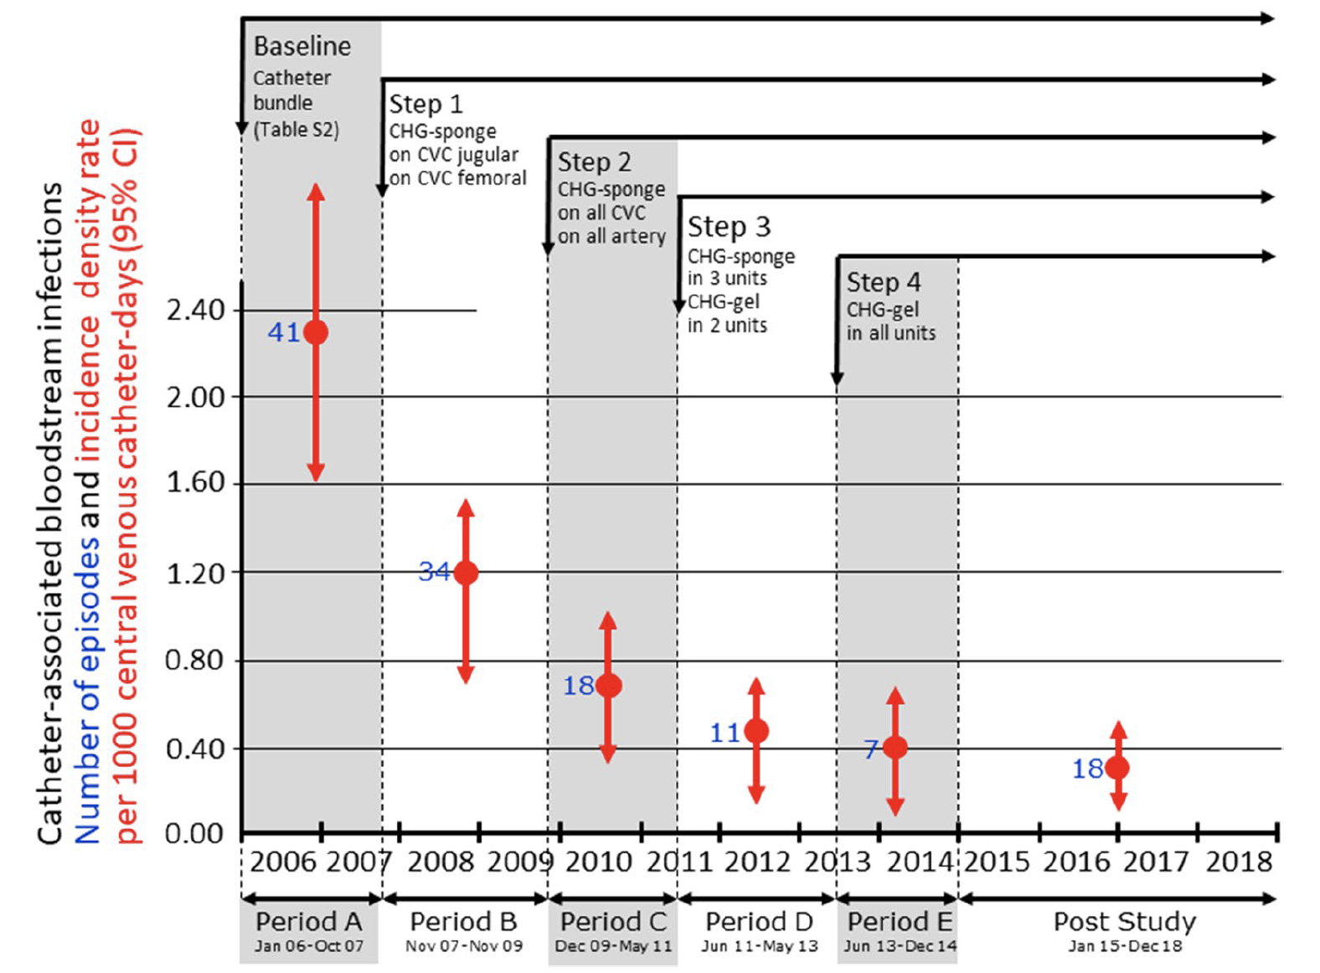
Bundle & medicazioni
La gestione dell’accesso
Dati di sorveglianza post-studio (2015-2018).
CABSI espresse come tasso di infezione per giorni catetere.
Periodo A: 2.31 (95% CI 1.61–3.0) CABSIs/1000 giorni-CVC;
periodo B: 1.15 (0.77–1.54);
periodo C: 0.69 (0.37–1.01);
periodo D: 0.47 (0.19–0.75);
periodo E: 0.38 (0.10–0.67);
post-studio: 0.34 (0.18–0.49).
«we cannot discriminate between the relative impact of the ongoing bundle over time and the precise contribution of CHG dressings»
Intensive Care Med (2019) 45:823–833

Slide 30
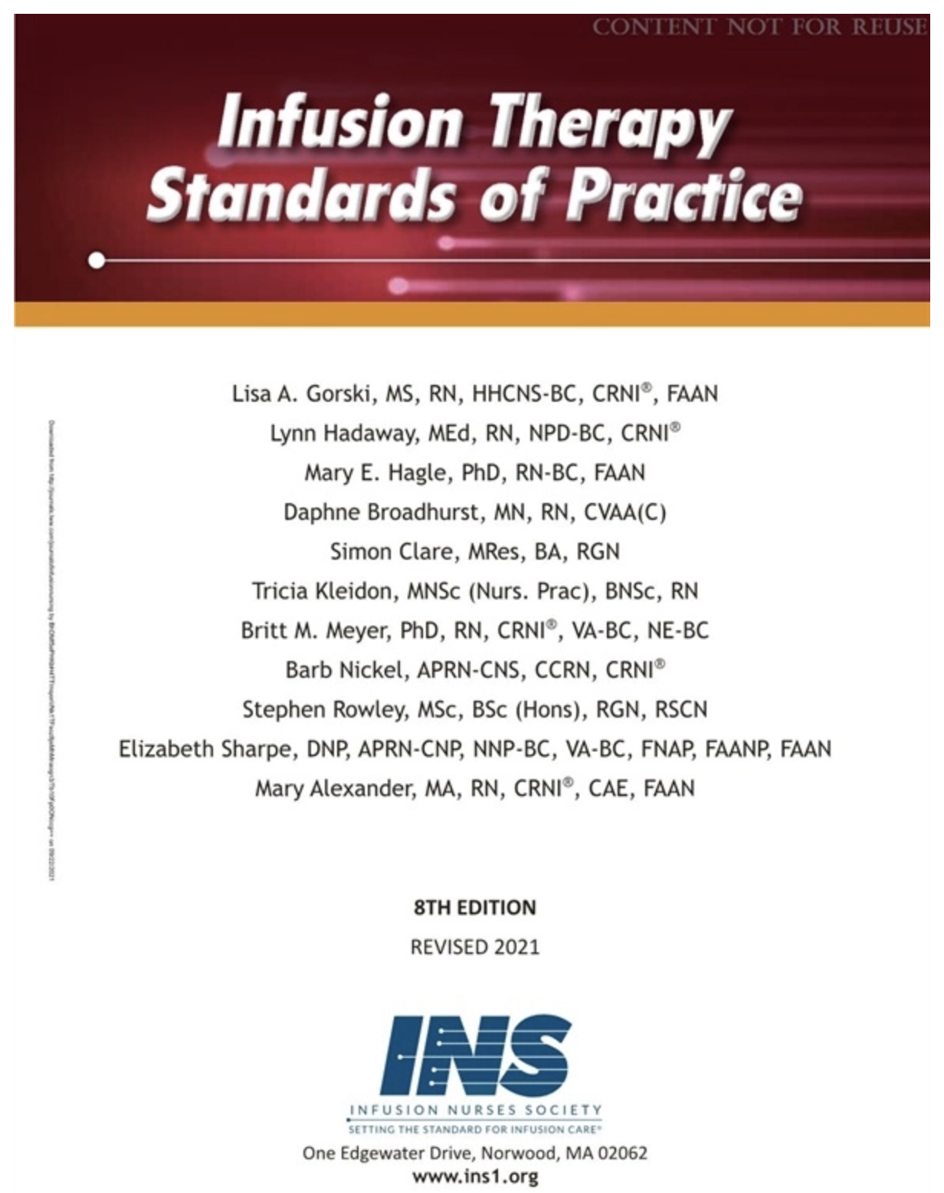


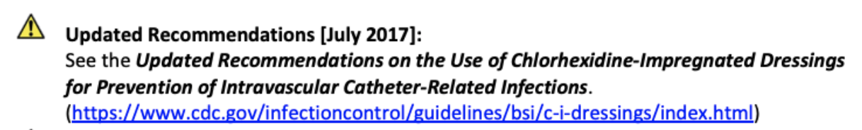









Scelta della medicazione
2021
2011
2018
2020

Slide 31


2020

Slide 32

2021

Slide 33


2022

Slide 34





SURVEY NAZIONALE SIAARTI 2018
Società Italiana Anestesia Analgesia Rianimazione e Terapia Intensiva
Q13: Quale sistema di fissaggio è abitualmente utilizzato per i cateteri centrali?
Q14: Quale medicazione viene impiegata preferenzialmente per i cateteri centrali?

Slide 35
TAKE HOME MESSAGES
PREVENIRE CONTAMINAZIONE EXTRALUMINALE
  Ottimizzazione dell’exit-site (scelta del vaso, ecoguida,tunnellizzazione)
  Antisepsi cutanea con clorexidina in soluzione alcoolica
  Corretto sistema di fissaggio con sutureless devices e senza suture
  Corretta medicazione → trasparente – medicazione impregnata

Slide 36

davide.vailati@asst-melegnano-martesana.it

Slide 37


